Slide 1

Veri Tabanı Ve Veri Tabanı Yönetim Sistemleri
SANER ERASLAN
02220224030

Slide 2

Bilgisayar ve iletişim teknolojilerinde yaşanan hızlı
gelişim depolanan verilerin büyüklüğünü arttırmaktadır.
Verilerin büyüklüğünün artışına bağlı olarak hem verileri depolamak hem de verilere ulaşmak zorlaşmaktadır.
Bu sorunun çözümü olarak veri tabanı yönetim sistemleri geliştirilmiştir.

Slide 3

Verinin büyüklüğü, miktarı ve karmaşıklığı gibi etkenlere bağlı olarak farklı veri modelleme, veri depolama ve sorgulama yöntemleri geliştirilmiştir.
Bu kapsamda, okuma ve yazma gibi işlemlerin yoğun olarak kullanıldığı veri tabanlarında ilişkisel veri tabanlarının yanı sıra ilişkisel olmayan veri tabanı yönetim sistemleri de kullanılmaktadır

Slide 4
BİLİŞİM SiSTEMLERi VE YÖNETiMi
Bilişim sistemi, organizasyonlarda karar verme aşamasına kadar bilgiyi toplamak, düzenlemek, işlemek ve saklamak olarak tanımlanabilir.
. Bilişim sistemlerinde üç aktivite
bilgiyi üretmek için gereklidir. Bu aktiviteler: girdi, işlem ve çıktıdır.
Girdi :
Organizasyonun içinden veya dış çevresinden, ham bilgileri (veriyi) toplamaktır.
İşlem :
Elde edilen ham veriyi daha anlamlı biçime çevirir.
Çıktı :
İşlenmiş bilgiyi (enformasyon), insanlara veya kullanılacak olan aktivitelere aktarır.

Slide 5

VERİ TABANI YÖNETİM SİSTEMİ
Veri tabanı yönetim sistemleri (VTYS), verilere aynı anda birden çok bağlantı sağlayabilme özelliği sağlar. Bu sistemler, veri tabanı yönetiminin bir parçası olarak, verinin nasıl depolanacağı, kullanılacağı ve erişileceğini mantıksal olarak yönlendiren bir kurallar sistemidir.

Slide 6
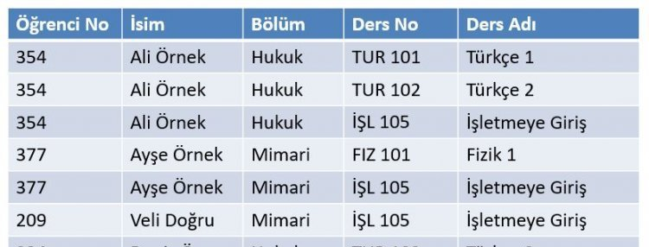
Düz model/Tablo modeli
İki boyutlu veri grubundan oluşur. Sütunlarda verilerin benzer özellikleri, satırlarda ise veri grupları yer alır.
Kullanıcı adlarının ve şifrelerinin tutulduğu veri tabanı buna örnek olarak verilebilir

Slide 7
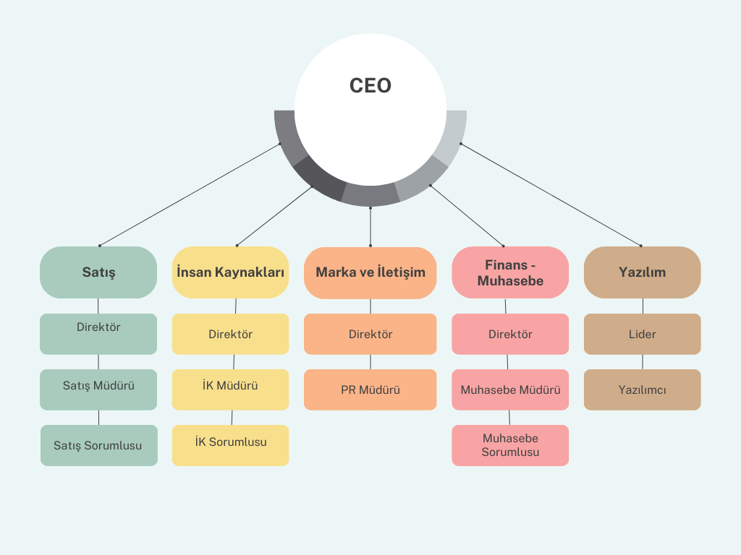
Hiyerarşik Veri Modeli
Bu veri tabanının depoladığı yapısal verilere “kayıt” adı verildi. Kayıtlar ağaç mimarisi şeklinde yukarıdan aşağı sıralanmaktadır. Kök adı verilen ilk kaydın bir veya daha çok çocuk kayıtları vardır.
Çocuk kayıtlarında kendi çocuk kayıtları olabilir.
Kök haricinde bütün kayıtların bir ebeveyni vardır

Slide 8
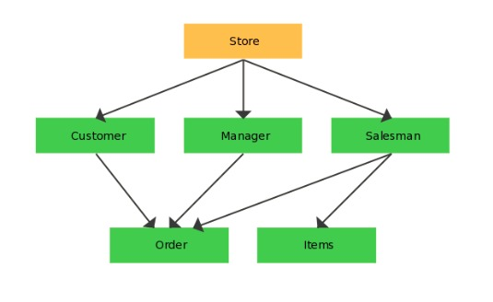
Ağ veri modeli
Hiyerarşik veri modelinin geliştirilmiş
halidir. Hızlıca kabul görmesinin nedeni bir verinin
doğal olarak başka veriler ile ilişkili olmasıdır.
Verilerin tek bir birim yerine birden çok veri ile ilişkilendirilmesini sağlayarak daha doğru ve faydı bilgi elde edilmesini sağlar.

Slide 9
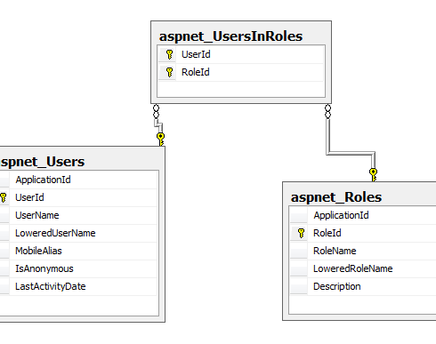
İlişkisel Veri Modeli
İlişkiler yardımıyla, veri içerisindeki ilişkiler modellenir. Dolayısıyla, ilişkisel bir veri tabanı, çeşitli ilişki örneklerinden oluşur.
Bu veri modelinde veriler arasındaki içerik ilişkisi ve bu içerklere göre sınıflandırma(dosyalandırma) işlemleri yapılarak ilişkili verilere kolay ulaşılmasını sağlar.

Slide 10
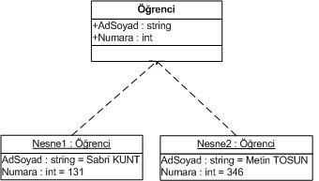
Nesne Yönelimli Veri Modeli
Nesne ilişkisel veri tabanı, ilişkisel işlevselliğin üzerine nesne yönelimli özellikler içerir.
Nesnelerin işlevlerini özelliklerini yapısını içerir ve bunlar hakkında fikir sahibi olmamıza yardımcı olur.

Slide 11

Nesne İlişkisel Veri Modeli
Nesne ilişkisel veri tabanı, ilişkisel işlevselliğin üzerine nesne yönelimli özellikler içerir.
Nesne İlişkisel Veri Modeli, ilişkisel veri tabanı modelini nesne yönelimli programlama dillerindeki nesne modeliyle birleştiren bir veri modelleme yaklaşımıdır. Bu model, karmaşık veri yapılarını ve ilişkileri tanımlamak için nesne yönelimli programlama tekniklerini kullanır ve daha esnek veri tabanı tasarımlarına olanak sağlar.

Slide 12
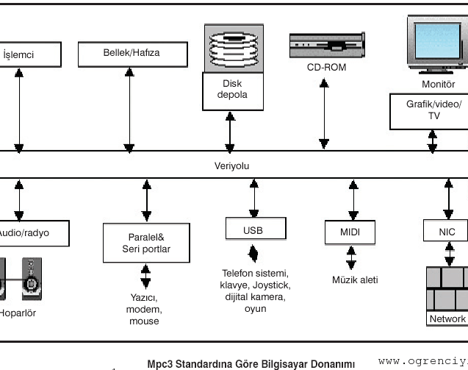
Çoklu Ortam Veri Modeli
Metin, grafik, ses, video gibi farklı medya türlerini tek bir yapı altında birleştirir, böylece medya içeriğinin kolayca organize edilmesini ve ilişkilendirilmesini sağlar.
Her medya türü için özel veri yapıları tanımlar. Metin, grafik, ses ve video için farklı veri yapıları kullanılarak verinin uygun şekilde saklanmasını sağlar.
Medya nesnelerinin özelliklerini (boyut, çözünürlük, uzunluk vb.) ve birbiriyle olan ilişkileri (örneğin, bir video dosyasının içindeki ses dosyası) belirler. Bu sayede, medya içeriği daha düzenli ve yönetilebilir hale gelir.

Slide 13
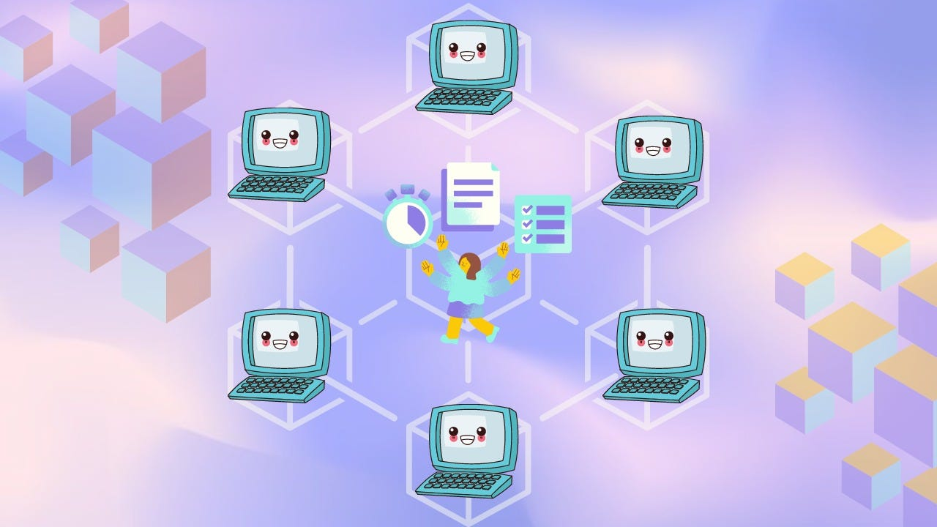
Dağıtık Veri Modeli
Dağıtık Veri Modeli, verilerin bir veya daha fazla düğümde dağıtıldığı bir veri modelleme yaklaşımıdır. Klasik merkezi veritabanı mimarisinden farklı olarak, verilerin bir ağ üzerinde birden çok düğümde saklandığı ve işlendiği bir sistemdir. Bu model, veri işleme yükünü dağıtarak performansı artırırken, yüksek erişilebilirlik ve dayanıklılık sağlar. Dağıtık Veri Modeli genellikle büyük ölçekli ve küresel çapta hizmet veren sistemlerde kullanılır.

Slide 14
VERİ TABANI TASARIMI
Veri Tabanı Tasarımı, verilerin organize edilmesi, saklanması ve erişilmesi için bir planlama sürecini ifade eder. Bu süreç, bir organizasyonun gereksinimlerine uygun bir veri tabanı yapısının oluşturulmasını sağlar.

Slide 15
VERİ TABANI TASARIMI
Gereksinim Analizi: İlk adım, organizasyonun ihtiyaçlarını ve kullanıcıların gereksinimlerini anlamak için detaylı bir analiz yapmaktır. Hangi verilerin toplanması gerektiği, bu verilerin nasıl kullanılacağı ve hangi işlemlerin gerçekleştirileceği gibi soruları yanıtlamak için gereklidir.
Mantıksal Tasarım: Gereksinimlerin belirlenmesinden sonra, veri tabanının mantıksal yapısı oluşturulur. İlişkisel model, nesne ilişkisel model veya diğer uygun veri modelleri kullanılarak, veriler arasındaki ilişkiler ve entegrasyonlar tanımlanır.

Slide 16
VERİ TABANI TASARIMI
Fiziksel Tasarım: Mantıksal tasarımın ardından, veri tabanının fiziksel uygulaması planlanır. Bu adımda, verilerin depolanacağı fiziksel disk yapıları, dizinler, tablo düzenleri ve performans iyileştirmeleri gibi konular ele alınır.
Uygulama ve Yönetim: Tasarım tamamlandıktan sonra, veri tabanı uygulaması gerçekleştirilir. Veri tabanı yönetimi, güvenlik, yedekleme ve performans izleme gibi süreçler de bu aşamada devreye girer.

Slide 17
VERİ TABANI TASARIMI
Güncelleme ve İyileştirme: Veri tabanı tasarımı, organizasyonun gereksinimleri değiştikçe sürekli olarak güncellenmelidir. Performans sorunları tespit edildiğinde veya yeni gereksinimler ortaya çıktığında, tasarımın yeniden değerlendirilmesi ve iyileştirilmesi gerekebilir.
Bu adımlar, veri tabanı tasarımının genel bir yol haritasını oluşturur. İyi bir veri tabanı tasarımı, verilerin etkili bir şekilde saklanmasını, güvenliğini ve yönetimini sağlar, böylece organizasyonun veriye dayalı kararlar almasına yardımcı olur.

Slide 18
İLİŞKİSEL VE İLİŞKİSEL OLMAYAN(NoSQL) VERİ TABANI SİSTEMLERİ
Her iki tür veritabanı sistemi, farklı kullanım durumlarına ve gereksinimlere göre tercih edilir. İlişkisel veritabanları, karmaşık ilişkiler içeren ve sık sık değişmeyen yapısal verilerin saklanması için idealdirken, ilişkisel olmayan veritabanları, yapısal esneklik ve ölçeklenebilirlik gerektiren dinamik veri ortamları için daha uygundur.

Slide 19
İLİŞKİSEL VE İLİŞKİSEL OLMAYAN(NoSQL) VERİ TABANI SİSTEMLERİ
Esnek Veri Modeli: İlişkisel olmayan veritabanları, yapısal esneklik sağlar. Veri, belge, sütun tabanlı, anahtar-değer çiftleri veya grafik gibi farklı modellerde temsil edilebilir.
NoSQL Veri Modelleri: NoSQL veritabanı sistemleri, farklı kullanım senaryolarına uygun olarak belge tabanlı (MongoDB), sütun tabanlı (Cassandra), anahtar-değer tabanlı (Redis) veya grafik tabanlı (Neo4j) gibi çeşitli veri modellerini destekler.

Slide 20
İLİŞKİSEL VE İLİŞKİSEL OLMAYAN(NoSQL) VERİ TABANI SİSTEMLERİ
Yüksek Ölçeklenebilirlik: İlişkisel olmayan veritabanları, büyük hacimli ve yüksek trafikli uygulamalarda daha iyi ölçeklenebilirlik sağlar. Bunlar, genellikle dağıtılmış sistemler üzerinde çalışabilir ve yatay ölçeklendirme (scalability) sağlayabilirler.
Esnek Kullanım: NoSQL veritabanları, özellikle hızlı gelişen ve değişen veri gereksinimleri olan uygulamalarda esneklik sağlar. Yapısal olmayan veri, değişen gereksinimlere uyum sağlamak için kolayca eklenip kaldırılabilir.

Slide 21
VERİ TABANI MİMARİLERİNİN PERFORMANS KARŞILAŞTIRMASI
MySQL ve MongoDB, farklı veritabanı sistemleridir. MySQL, ilişkisel veritabanı özelliklerine sahiptir ve SQL kullanılarak sorgular yapılır. MongoDB ise ilişkisel olmayan bir NoSQL veritabanıdır ve JSON benzeri belgelere dayalı bir veri modeline sahiptir. İki sistem de farklı kullanım senaryolarına ve ihtiyaçlara hitap eder. MySQL, geleneksel ilişkisel veritabanı gereksinimlerini karşılar, MongoDB ise büyük veri miktarlarını işleyen ve hızlı ölçeklenebilirlik gerektiren modern uygulamalara daha uygun olabilir. Her iki sistem de performans, güvenilirlik ve esneklik gibi faktörler göz önünde bulundurularak seçilmelidir.

Slide 22
VERİ TABANI MİMARİLERİNİN PERFORMANS KARŞILAŞTIRMASI
Veritabanı sistemlerinde zamanı ölçmek için üç farklı yöntem kullanılmıştır: Clock(), Gettimeofday() ve Slow Query Log. Ölçüm metrikleri arasında, görev tamamlama süresi ve işlem tamamlama süresi bulunmaktadır. Analizlerde, MySQL ve MongoDB gibi veritabanı sistemlerinin farklı sorgu türlerine nasıl yanıt verdiği incelenmiş ve sonuçlar grafiklerle gösterilmiştir. Ayrıca, veri tabanı boyutunun performansa etkisi de değerlendirilmiştir. Sonuçlar, MySQL ve MongoDB veritabanlarının performansını ve yanıt sürelerini etkileyen faktörleri ortaya koymuştur

Slide 23
VERİ TABANI MİMARİLERİNİN PERFORMANS KARŞILAŞTIRMASI
MySQL ve MongoDB veritabanları, sorgu sayılarına bağlı olarak farklı performanslar sergiler. Ancak, yüksek işlemci ve çekirdek sayılarında MongoDB'un performansında keskin bir düşüş görülür. İşlemci çekirdek sayısı ile sorgu sayısı arasındaki ilişki incelendiğinde, MySQL'in performansının 4 işlemci çekirdeğine kadar MongoDB'den biraz daha iyi olduğu belirlenmiştir. İkinci sorgu kodu ile yapılan karşılaştırmada, sorgu sayısının artmasıyla MySQL'in performansında belirgin bir kötüleşme gözlenmiştir.

Slide 24
VERİ TABANI MİMARİLERİNİN PERFORMANS KARŞILAŞTIRMASI
MongoDB, ikinci sorgu koduyla yapılan testlerde daha hızlı sorgu yürütme yeteneği gösterir. Özellikle sorgu sayısı arttıkça bu avantaj daha belirgin hale gelir. İşlemci çekirdeği sayısı ile yapılan analizde, MongoDB'un performansının iyileştiği görülürken, MySQL'de ise sorgu sayısı ve veri miktarı arttıkça performansta kademeli bir düşüş yaşanır. Her iki sistemde de benzer sorgu/saniye performansı elde edilir, ancak MongoDB'un MySQL'e göre belirgin bir performans avantajı vardır.

Slide 25
SONUÇ VE DEĞERLENDİRME
Bu çalışmada, geleneksel ilişkisel veritabanları ile dağıtık mimariye sahip ve SQL'e bağlı olmayan veritabanları karşılaştırılmıştır. Yönetim bilişim sistemleri bağlamında veritabanlarının modellemesi, performans ölçümleri ve uygun hale getirilmesi incelenmiştir. NoSQL kavramı da ele alınarak, MongoDB ve MySQL gibi veritabanı sistemlerinin performansı eşit koşullarda karşılaştırılmıştır.
Yapılan testlerde, NoSQL ağırlıklı veritabanlarının büyük miktarda veriyi daha hızlı işlediği ve MongoDB'un genellikle daha iyi performans gösterdiği görülmüştür. İşlemci ve işlemci çekirdeklerinin farklı yapılandırılması durumunda da MongoDB'un performans avantajı devam etmiştir.
Sonuç olarak, ilişkisel olmayan NoSQL veritabanları, performans, geliştirme zamanı ve ölçeklenebilirlik açısından daha etkin sonuçlar sağlayabilir, ancak her iki veritabanı sisteminin de avantajları ve dezavantajları bulunmaktadır.

